Slide 3
فصل 2 : مبانی رفتار فرد

Slide 4
رفتار سازمانی:
در اين كتاب ، رفتار سازماني مورد مطالعه قرار مي گيرد كه اين موضوع جهت كمك به مديران براي پرورش و توسعه مهارت هاي لازم در زمينه ارتباط با كاركنان است.
رفتار سازماني را مطالعه سيستماتيك عمليات ، اقدامات و نگرشهاي افراد سازمان تعريف مي كنيم. يعني مدارك و شواهد علمي را جايگزين قضاوت هاي شهودي مديران در رابطه با پديده هاي رفتار انساني مي نمائيم. بنابراين نياز به تجزيه و تحليل رفتار سازماني بصورت مرحله به مرحله داريم كه در مرحله اول سطح فردي و سپس گروه و سرانجام سازمان را مورد بررسي قرار مي دهيم. تا درك بيشتر و بهتري از سازمان داشته باشيم .
موضوع اين فصل مباني رفتار فرد مي باشد. همانطور كه در فصل اول گفته شد از رشته هاي علمي موثر در رفتار سازماني فقط روانشناسي در سطح فردي و بقيه در سطح گروه بود. بنابراين براي درك رفتار فرد ابتدا نقشهاي روانشناسي را بررسي مي كنيم كه اين نقشها در چهار دسته نگرش ، شخصيت ، ادراك و يادگيري مي باشد.

Slide 5
اهمیت نگرش
اهمیت نگرش ناشی از آن است که تمایل فرد به تعامل و مشارکت با دیگران و یا سازمان تا حد زیادی بستگی به نگرش وی دارد.
مطالعه حوزه نگرش از اهمیت بالایی برخوردار است چرا که ارتباط مستقیمی با رفتار دارد و آن را شکل می دهد.

Slide 6
تعاریف نگرش
ایگلی و چایکن: نگرش یک تمایل روانی جهت ارزیابی خوشایند یا ناخوشایند از پدیده هاست.(تاکید بر بعد احساسی)
هاولند و روزنبرگر: علاوه بر بعد احساسی، نگرش دارای ابعاد شخصیتی و رفتاری نیز هست.
نگرش مانند شخصیت و یا انگیزش قابل روئیت نیست و دارای سازه ای است که با بررسی نتایج و نشانه های آن، باید به مطالعه این مفهوم پرداخت.

Slide 7
نکات مهم درباره نگرش
نگرش ها در رابطه با اشیاء، افراد و وقایع به عنوان ارزیابی آن ها –خواه مطلوب یا نامطلوب- به کار برده می شوند.
نگرش تعامل بین سه بعد: رفتاری، احساسی و شناختی انسان نسبت به سایر افراد، گروه ها، رویدادها یا پدیده ها تلقی می شود.
از نظر برخی صاحب نظران: نگرش هایی که در اعماق وجود افراد ریشه دارد، به ندرت تغییر می کند.

Slide 8
Sample 7
سه بعد اصلی نگرش
رفتار
شناخت
عقیده مثبت یا منفی در مورد یک پدیده
احساس
اقدام یا دوری جستن از یک پدیده
احساس مطلوب یا نامطلوب در مورد یک پدیده
این مولفه ها با هم در ارتباط هستند و به صورت مجزا در نظر گرفته نمی شوند.

Slide 9
مثال از سه بعد اصلی نگرش
شناخت (ارزیابی)
مافوق من به همکارم که شایستگی کمتری نسبت به من داشت ترفیع داد
مافوق من فردی بی انصاف است
احساس (محرک)
من مافوقم را دوست ندارم
رفتار (اقدام)
من به دنبال شغل دیگری هستم.
من شکایت مافوق ام را به همه می کنم.
من کمتر کار خواهم کرد.
نگرش منفی نسبت به
مافوق

Slide 10
ارتباط میان نگرش و رفتار
نگرش ها به رفتارهای ما وابسته اند.
نگرش لزوما به رفتار منجر نمی شود.
مثال: فرد از شغل خود ناراضی است، اما تمایلی به ترک آن ندارد.
علت: عدم وجود فرصت شغلی

Slide 11
پدیده تجانس شناختی
این پدیده زمانی رخ می دهد که در مورد یک موضوع حداقل دو نوع ادراک فرد با هم در تضاد باشند. در این صورت در فرد تنش ایجاد می کند و وی سعی می کند با تعدیل یا نفی یکی ادراکات یا نگرش ها، تنش درونی خود را کاهش دهد.
مثال: غیبت کار بدی است.
توجیه: در برخی مواقع که چاره ای نباشد اشکالی ندارد و حتی لازم است.

Slide 12
نظر فستینگر در مورد تمایل به کاهش ناهماهنگی ( تجانس شناختی )
اهمیت عوامل ایجاد ناهماهنگی
میزان تاثیر گذاری ما بر عوامل
نگرش ها مهم باشند.
وابسته به عواملی است که باور داریم می توانیم آن ها را کنترل کنیم.
پاداش زیاد

Slide 13
رابطه نگرش و رفتار
در گذشته چنين مي پنداشتند كه نگرش و رفتار رابطه علّي با هم دارند يعني نگرش فرد تعيين كننده كارهايي است كه انجام مي دهد.
اما در سالهاي اخير (1960) اين رابطه كه به اسم (Attitude-Behavior) A-B ناميده مي شود چنين بيان مي كند كه بين اين دو رابطه اي وجود نداشته يا در صورت وجود بسيار كم اهميت هست . چون فشارهاي اجتماعي افراد را واردا مي كند بگونه اي مغاير با نگرش خود رفتار كند.

Slide 14
اندازه گیری رابطه نگرش و رفتار
افراد می توانند در یک لحظه نگرش های مختلف و متناقض داشته باشند.
اما نهایتا می توان گفت رابطه ای مثبت بین این دو وجود دارد.

Slide 15
رضایت شغلی
درگیری شغلی
تعهد سازمانی
نگرش های اصلی شغلی

Slide 16
رضایت شغلی
به ارزیابی و احساس مثبت کارمند نسبت به شغل و سازمان گفته می شود که ناشی از محیط کاری مناسب است.

Slide 17
عواملی که موجب کاهش رضایت شغلی می شوند.
کاهش رضایت شغلی
تجربیات ناخوشایند محیط کار
عوامل ژنتیکی
شخصیت افراد
عوامل محیطی و سازمانی

Slide 18
عواملی که موجب افزایش رضایت شغلی می شوند.
افزایش رضایت شغلی
اهمیت نسبی شغلی
میزان مسئولیت در قبال وظیفه
نتایج و پیامد های حاصله از مسئولیت
بازخورد نتایج شغلی

Slide 19
دستاوردهای رضایت و عدم رضایت شغلی
رضایت شغلی
بهبود عملکرد افراد
افزایش عملکرد سازمان
عدم رضایت شغلی
غیبت از محیط کار
ترک کار یا بازنشتگی پیش از موعد
مصرف دارو ، شایعه پراکنی

Slide 20
ابزارها و روش های سازمان جهت افزایش رضایت شغلی
ایجاد فرصت ارتقاء و آموزش
توسعه مهارت های کاری کارکنان
ارائه بازخورد در مورد معیارها و ساز و کار ارزیابی عملکرد آن ها
طراحی سیستم پرداخت مناسب

Slide 21
درگیری شغلی
درگیری شغلی با رضایت شغلی ارتباط دارد.
گافمن: «دلبستگی خود انگیخته به نقش و صرف توجه و تلاش فراوان برای اجرای آن»

Slide 22
تعهد سازمانی
به میزان ارتباط عاطفی و روانی با شغل، سازمان، مدیر و همکاران گفته می شود به گونه ای که فرد را وادار می کند تا فعالیت هایی بیش از وظایف عادی خود در سازمان انجام دهد.

Slide 23
ویژگی های کارمندان متعهد
برای رسیدن به اهداف و ماموریت های سازمان به عنوان عضو فعال، تعصب می ورزند.
وابستگی بیشتری نسبت به سازمان دارند و ارزش های سازمان را به عنوان استانداردهای طلایی می دانند که باید دقیقا رعایت شود.
احتمال کناره گیری از شغل حتی هنگامی که رضایت کافی ندارند بسیار کم است، زیرا به سازمان خود احساس وفاداری و وابستگی عاطفی دارند.
این افراد شغل خود را بسیار با معنا و مهم می دانند و خالصانه تلاش می کنند تا از رقبا پیشی بگیرند.
میزان مشارکت بالایی در سازمان دارند.

Slide 24
انواع تعهد
تعهد احساسی
احساس تعلق مثبت به سازمان و وابستگی شدید به اهداف سازمانی
مثل کارکنان بیمارستان کودکان
تعهد دستوری
احساس تعهد رسمی و قانونی به سازمان ناشی از عوامل اخلاقی و قانونی
مثل بورسیه تحصیلی
تعهد مداوم
این نوع تعهد ناشی از هزینه های بالای اقتصادی و اجتماعی که فرد در صورت ترک سازمان متقبل می شود.
تعهد احساسی نقش بسیار زیادی در کاهش رفتارهای انحرافی دارد ولی تعهد مداوم چنین نیست.

Slide 25
عوامل موثر بر عملکرد شغلی که منبعث از نگرش می باشند
امید
عبارتند از قدرت تمرکز ذهنی و تصویرپردازی فرد جهت کسب اهداف
رضایت شغلی
تعهد سازمانی

Slide 26
ویژگی های افراد امیدوار
افراد که امید به موفقیت دارند نگرش بسیار مثبتی به شغل خود دارند.
از نقد پذیری بسیار بالایی برخوردارند.
از مشاغل چالش برانگیز استقبال می کنند.
پیوسته خود را ارزیابی می کنند.

Slide 27
رضایت شغلی و اندازه گیری آن
شغل: واژه شغل منحصر به جابجایی کاغذها، نوشتن برنامه، کدنویسی و ... نیست؛ بلکه یک شغل به تعاملات میان همکاران و روسا، پیروی از قوانین و سیاست های سازمانی، انجام کار استاندارد و پذیرفتن شرایط کاری جاری نیاز دارد.

Slide 28
عوامل موثر بر رضایت شغلی
سطح پرداخت
امنیت شغلی
عوامل اجتماعی و محیط حاکم بر سازمان
نوع و رفتار سرپرستان
فرصت رشد در سازمان
وابستگی ها
بازخوردها
حمایت های اجتماعی
سطح زندگی یا طبقه اجتماعی
شخصیت افراد

Slide 29
چه افرادی بیشتر از دیگران از شغل خود لذت می برند؟
افرادی که در شرکت هایی با کمتر از 100 کارمند کار می کنند.
افرادی که نظارت کننده اند.
افرادی که به صورت حرفه ای تجارت می کنند.

Slide 30
رویکردهای اندازه گیری رضایت شغلی
روش اول: پاسخ به سوالات بسته استاندارد، که پاسخ دهندگان به یکی از گزینه های یک تا هفت «رضایت زیاد» تا «نارضایتی زیاد» پاسخ می دهند.
روش دوم: تهیه پرسشنامه با در نظر گرفتن مجموعه ای از واقعیت های شغلی از قبیل ماهیت شغل، نظارت و زمان پرداخت حقوق، موقعیت های ترفیع و روابط میان کارکنان، که تعیین شده و سپس پاسخ دهندگان به سوالات پرسشنامه پاسخ می دهند.

Slide 31
ارتباط میان رضایت شغلی و عملکرد با سطح پاداش
دادن پاداش مناسب، در زمان مناسب و به روش مناسب تاثیر مطلوبی بر عملکرد شغلی و رضایت کارکنان دارد.
یک معیار مناسب جهت سنجش این رابطه پدیده سازگاری عملکرد است.

Slide 32
پدیده سازگاری عملکرد
به این امر اشاره دارد که میان اندازه و میزان پاداش با سطح عملکرد ارتباط بسیار قوی وجود دارد، این پدیده بیانگر آن است که در هر صورت به هر فردی که حتی بهبود اندکی در عملکرد خود ایجاد کرده، پاداشی ولو اندک داده شود.

Slide 33
شخصيت
شخصيت مجموعه اي از ويژگيهاي رواني دو سويه است كه بدان طريق افراد را طبقه بندي مي كنيم.

Slide 34
سنجش شخصیت
شاخص مايرز-بريگز:
از هر فرد 100 سوال شخصيتي پرسيده مي شود كه فرد درباره نوع احساسي كه در يك وضع خاص قرار مي گيرد به سوالات پاسخ داده و با بررسي پاسخها ، ويژگيهاي فرد مشخص مي گردد(در صفحه 52 كل 16 ويژگي آورده شده است)
خوددار | متجاوز
كم هوش | باهوش
احساساتي | پايدار
سلطه پذير | سلطه گر

Slide 35
سنجش شخصیت
با تركيب اين ويژگيها ،‌ پنج ويژگي شخصيتي اصلي را بقرار ذيل معرفي مي كنند.
برونگرا: افرادي هستند كه پيوسته ابراز نظر مي كنند.
سازشكار: اين افراد داراي روح همكاري،قابل اعتماد و از نظر فطرت خوب هستند.
با وجدان: اين افراد مسئوليت پذير ، وابسته و هدفگرا مي باشند.
از نظر احساسات با ثبات: اين افراد آرام و علاقه مند ، در برابر تنش احساس امنيت مي كنند.
با آغوش باز تجربه مي آموزند: اين افراد خيال پرداز بوده و از نظر احساسات هنرگرا و اهل تعقل و تفكر مي باشند.
كساني كه برونگرا ، احساساتي ، اهل تفكر و انديشيدن باشند در گروهي قرار مي گيرند كه ما آنها را اصول گرا مي ناميم.
ساير ويژگيهاي شخصيتي:
پنج ويژگي شخصيتي فرعي را نيز برشمرده اند كه مي توان بدان وسيله رفتار فرد را در سازمان پيش بيني و توجيه كرد كه عبارتند از:
كانون كنترل - خودكامگي – ماكياولي گري- سازش با عوامل محيطي – خطر پذيري

Slide 36
كانون كنترل:
يك حالت دروني است وكساني كه داراي اين ويژگي باشند بر اين باورند كه مي توانند سرنوشت خويش را رقم بزنند و كساني كه زندگي خود را دستاويز عوامل خارجي مي دانند برونگرا هستند و افراد برونگرا كمتر به كار و شغل علاقه نشان داشته و شغلشان آنها را ارضا نمي كند.
خودكامگي:
افراد خودكامه بر اين باورند كه بايد در سازمان اختلاف طبقاتي و قدرت وجود داشته باشد كه خصوصيات اين افراد بقرار ذيل مي باشد.
بسيار دقيق هستند در مورد ديگران قضاوت مي كنند
نسبت به مقامات بالاتر احساس كوچكي مي كنند
زير دستان را استثمار مي كنند به چيزي اعتماد ندارند در برابر پديده تغيير بشدت مقاومت مي كنند.
اين افراد در كارهايي كه لازم است قواعد و قوانين بطور كامل رعايت گردد موفق بوده و خوب از عهده آن بر مي آيند.
ماكيا ولي گري:
اين افراد تمايل شديدي دارند كه از طريق هدف وسيله را توجيه كنند
در شغلهايي كه به مذاكره و چانه زني در سطح بالا نياز باشد افراد ماكيا ولي گري بهتر خواهند بود.
سازش با عوامل محيطي:
افرادي كه بهتر بتوانند خود را با محيط وفق دهند ثبات رفتاري نداشته و مي توانند در شرايط گوناگون رفتارهاي مختلفي داشته باشند و حقيقت خويش را هميشه پنهان نگه دارند و اين گروه به علائم و اشاره هاي خارجي توجهي دقيق مي نمايند.در مقابل افرادي هستند كه براحتي خود را با شرايط محيط وفق نمي دهند و از نظر رفتاري داراي ثبات رويه هستند.
افراد سازشكار بهنگام سياستگذاري سازمان مي توانند نقشي مهم بر عهده بگيرند زيرا مي توانند در رويارويي با مخاطبان مختلف به شكلهاي مختلف درآيند.
خطر پذير:
افراد خطر پذير بسرعت تصميم مي گيرند و از اطلاعات كمتري براي تصميم گيري استفاده مي كنند مشاغلي همچون كارگزاران بورس ،مناسب اين افراد هست.

Slide 37
ويژگي | نوع شغل | ويژگي شخصيتي | نمونه شغل
واقع گرا | كارهاي فيزيكي را ترجيح مي دهند | مقاوم ، باثبات، كم رو | كشاورز، مكانيك
كاوشگر | كارهايي كه همراه با فكر كردن و سازماندهي باشد دوست دارد | مستقل،كنجكاو،تحليل گر | اقتصاددان، رياضي دان ،
اجتماعي | كارهايي كه در رابطه كمك به ديگران باشد ترجيح مي دهند | صميمي ، گرم ، داراي روحيه همكاري | معلم و مشاور
سنت گرا | كارهاي قانونمند و داراي نظم را دوست دارد | سازشكار ، عمل گرا ، رك و راست | حسابدار،مدير شركت، مسئول صندوق بانك
سوداگر | كارهايي كه بيشتر جنبه گفتاري داشته باشد دوست دارد | داراي اعتماد بنفس، جاه طلب | وكيل حقوقي ،مسئول روابط عمومي
هنرگرا | كارهاي غير منظم و مبهم را دوست دارد و مي كوشد تا با خلق آثار جديد ابراز وجود نمايد | رويايي ، پرعاطفه،احساساتي | نقاش،موسيقي دان،نويسنده،نوازنده

Slide 38
ادارك
فرآيندي است كه فرد براي معنا بخشيدن به محيط ، احساس خود را بيان مي كند.
هر يك ازما ، از ديدگاههاي مختلفي به محيط نگاه ميكنيم و واقعيت را آن گونه كه هست نمي بينيم بلكه چيزي را كه مي بينيم تفسير كرده و آنرا بعنوان واقعيت مي پذيريم.

Slide 39
عواملي كه بر ادراك ما تاثير مي گذارند
عواملي كه در نهاد شخص وجود دارد و اين عوامل همان ويژگيهاي شخصي ما، شامل نگرش ،شخصيت،علاقه،تجربيات گذشته و انتظارات مي باشد.
موضوعي مورد مشاهده كه جهت تفسير قرار مي گيرد.
زمان ديدن موضوع
موقعيت محلي موضوع شامل مقدار نور و ...

Slide 40
تئوري اسنادي
تئوري اسنادي
در درس رفتار سازماني ما بحث ادراك را روي افراد بايستي مطالعه كنيم كه ادراك ما روي انسان از اشياي بي جان مثل ميز تحرير متفاوت خواهد بود چون اشياي بي جان تابع قوانين محيط بوده اما انسان داراي اعتقاد ، باور و انگيزش مي باشد بدين جهت ادراك ما استقرايي خواهد بود و بيشتر تحت تاثير مفروضاتي قرار مي گيرد كه ما درباره وضع شخص قائل مي شويم.
تئوري اسنادي بيانگر اين است كه چون ما رفتار، فردي را مشاهده مي كنيم درصدد بر مي آئيم تا علت يا علتهاي دروني يا بروني آن را مشخص كنيم كه اين كار مستلزم شناخت سه عامل مي باشد.
فرق قائل شدن همانند سازي
تداوم رويه رفتار
منظور از علت دروني ، عللي هست كه شخص اعتقاد دارد مي تواند آنها را كنترل كند و علت بروني به سبب عوامل خارجي بوجود مي آيد كه ما بعنوان فرد شاهد ، تمايل داريم كه علت رفتار افراد را بحساب عوامل دروني و رفتار خود را بحساب عوامي خارجي بگذاريم.

Slide 41
تئوري اسنادي
فرق قائل شدن:
منظور اين است كه آيا نوع رفتار غير عادي است يا خير؟
اگر غيرعادي باشد بحساب عوامل خارجي مي گذاريم ولي اگر مربوط به يك فرد خاصي باشد بحساب عوامل دروني قرار مي دهيم.
همانند سازي
همانند سازي يا قالبي انديشيدن اين است كه ما فرد را شبيه يا همانند ساير افرادي كه به گروه وي تعلق دارد قرار دهيم. بعنوان مثال قضاوت در مورد افراد متاهل كه نسبت به افراد مجرد ثبات بيشتري دارند يك نوع قالبي انديشيدن مي باشد.
تداوم رويه رفتار:
هنگامي كه يك احساس كلي درباره فرد(با توجه بيك ويژگي خاص مثل هوشياري يا ظاهر)بدست مي آوريم نوع قضاوت را اثر هاله اي مي نامند.Halo effect
بعنوان مثال باظاهر شخص توانمنديهاي او را سنجيدن.

Slide 42
يادگيري
تقريبا همه رفتارهاي پيچيده انساني از طريق يادگيري حاصل مي شود. اگر ما بخواهيم رفتار فرد را توجيه ، پيش بيني يا كنترل نمائيم بايد بدانيم كه وي چگونه آن رفتار را ياد گرفته هست.

Slide 43
يادگيري
يادگيري چنين تعريف مي شود كه ، هر نوع تغيير نسبتا دائمي كه در نتيجه نوعي تجربه در رفتار رخ دهد. يادگيري بر پايه رابطه علت و معلولي (Law of effect) گذارده شده است كه مي گويد رفتار تابع نتايج آن هست يعني رفتاري كه نتيجه مطلوب داشته باشد تكرار خواهد شد و رفتاري كه نتيجه اي نامطلوب داشته باشد تكرار نمي شود.كه منظور از نتيجه مطلوب(پول ، ستايش،ارتقاي مقام يا حتي يك لبخند) مي باشد.
كليد اصلي در فرآيند يادگيري مربوط به دو تئوري شكل دهي و الگو سازي مي باشد كه شكل دهي همان فرآيند آزمون و خطاست كه با خطاها تجربيات افزايش يافته و منجر به يادگيري و تغيير رفتار مي شود.اين نوع يادگيري آهنگ كندي دارد.
الگو سازي مشاهده رفتار ديگران و عمل مطابق آنها خواهد بود و اين فرآيند همانند كاري است كه در مدرسه انجام مي شود.

Slide 45
با تشکر از توجه شما

Slide 46
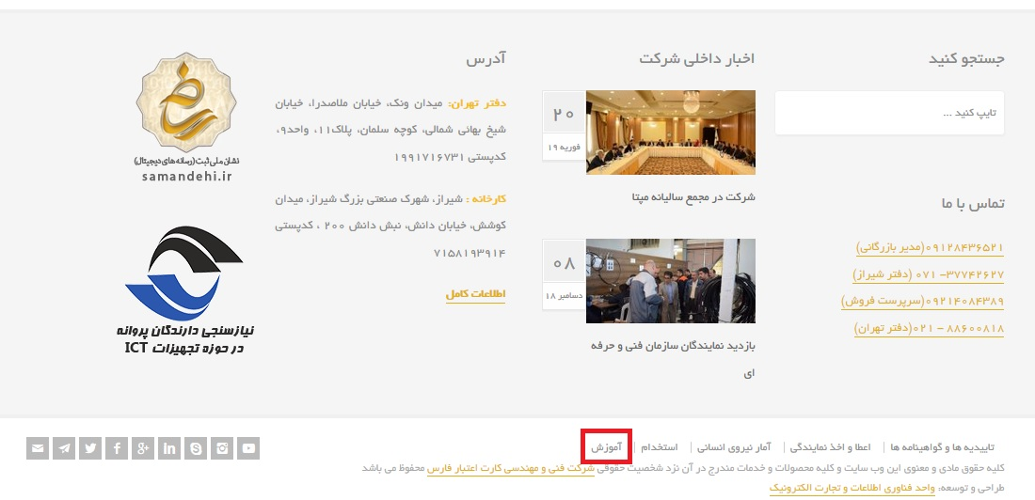
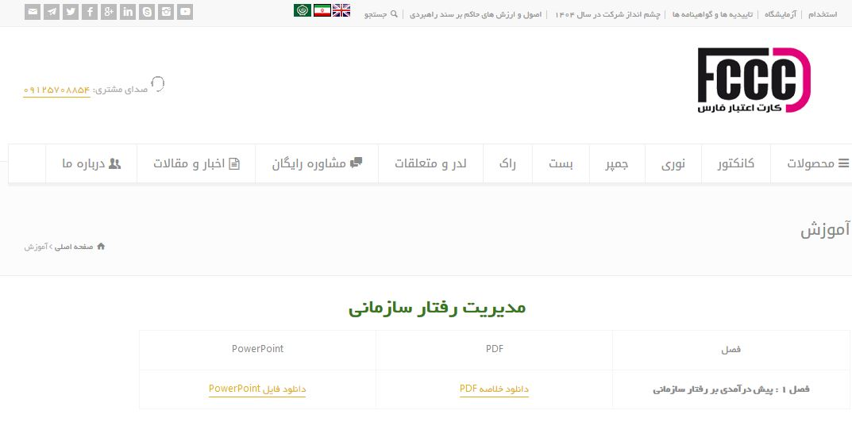
https://www.telecomtender.com/fa/training/

